Slide 1
STOIKI, EPIKUREJCI IN SKEPTIKI
UVOD V HELENISTIČNO FILOZOFIJO

Slide 2
HELENISTIČNA FILOZOFIJA
Obdobje Helenizma (od 323 pr.n.št. do poznega rimskega imperija)
Kaj je najboljši način, po katerem morajo ljudje živeti?
Manj razširjena zaradi premoči istočasne filozofije Platona in Aristotela
Epikurejstvo, stoicizem in skepticizem
Premik k preučevanju etike

Slide 3
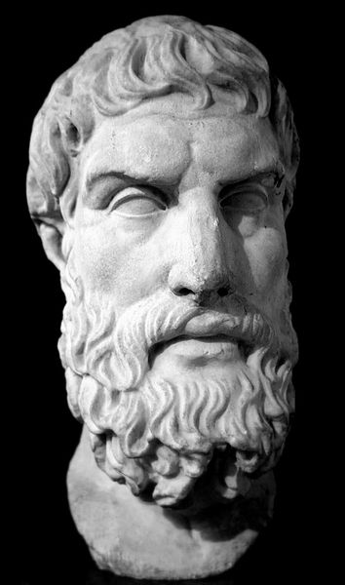
EPIKUREJSTVO
Epikur; ustanovitelj
Epikurjev vrt
Razvil atomizem Demokrita; Razprava o naravi
4 osnovni nauki
Kanonika
Cilj je osebno ugodje
Lukrecij, Vergil, Horacij

Slide 4
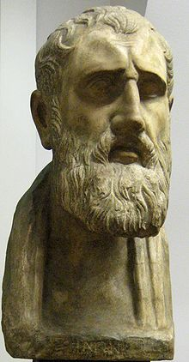
STOICIZEM
Stoa Poikile
V mnogih pogledih podobni epikurejcem
Zenon iz Kitiona, Hrizip, Seneka, Epiktet, Mark Avrelij

Slide 5
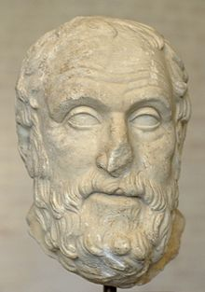
SKEPTICIZEM
Proti stoiškim argumentom
“Skeptik dvomi o možnosti gotovega védenja o naravi zunanje realnosti”
Pironski skeptiki; - Piron iz Elide, Timon
Akademski skeptiki; - Arkezilaj, Karnead
Sekst Empirik

Slide 6
KAKO SPLOH KAJ VEMO?
EPIKUREJCI
Znanje podrejeno čutnemu izkustvu
Le realno in fizično lahko proizvede gibanje
3 kriteriji resnice:
Občutki
Čustva
Pojmi (prolepseis)
(Predstavna sredstva razuma)
STOIKI
Znanje podrejeno čutnemu izkustvu
Um je ob rojstvu nepopisan
3 področja logike:
Osnova gotovosti
Lekton - tisto kar je rečeno
Temeljna formulacija logike

Slide 7
SKEPTIKI
Akademski skepticizem; ko predstava ni gotova, modrec zadrži sodbo zase → Arkezilaj je to zavrnil, trdil je da bo v skladu s stoiškimi načeli modrec vedno zadržal sodbo
Pironski skepticizem; zadržanje sodbe o zunanjem svetu, izjave le o lastnih čutnih izkustvih

Slide 8
KAJ JE REALNOST? materializem ali korporealizem
EPIKUR
Telesa, prostor in čas so iz nedeljivih delcev (atomov)
Praznina; da se atomi lahko gibljejo
Določeno nastane iz določenega
Bogovi bivajo, a niso povezani z našim svetom, nam ne določajo prihodnosti
STOIKI
V vseh stvareh sta 2 načeli: aktivno (Bog ali logos) in pasivno (materija ali hýle)
Snov = kontinuum
Vse je del celote
Pre-vidnost; Bog določa našo prihodnost (determiniranost)

Slide 9
KAJ SMO? duša in telo
EPIKUREJCI
Duša = 4 vrste atomov
Po smrti telesa atomi duše preživijo, a “duša” razpade
Duša = animus in anima
Odklon gibanja → nujen pogoj za svobodno izbiro
STOIKI
Človeška duša je del vseobsegajočega božanskega duha (pneuma), ki je prisotna v nas vseh
“Tenzija” duše (Heraklit)
Periodična konflagracija

Slide 10
SKEPTIKI
Karnead
Nasprotuje epikurejcem in stoikom
Svobodna volja je možna brez odklona
Zavrača determiniranost

Slide 11
KAKO SEM LAHKO SREČEN? Kakšna vrsta osebe naj bom?
EPIKUREJCI
Glavno načelo = ugodje
3 vrste potreb;
Naravne in nujne
Naravne in ne nujne
Nastale zaradi napačnega mnenja
Ataraxia; stanje popolnosti
STOIKI
“Kdor sam hoče, tega usoda vodi, kdor ne, tega potegne s seboj” – Seneka
Apatija namesto strasti (páthos)
Življenje v skladu z lastno naravo
Cilj je srečnost (eudaimonía)

Slide 12
SKEPTIKI
Zadržanje sodbe → ataraxia
Četvorno vodstvo;
Narave
Občutkov ali čustev
Navad
Spretnosti
Nedogmatično opazovanje življenja

Slide 13
VIRI
SHARPLES, R.W. Stoiki, epikurejci in skeptiki. 1996. Univerzitetna knjižnica Maribor. ISBN 961-220-029-7
WIEDMANN, Franz. KUNZMANN, Peter. DTV Atlas filozofije. 1997. DZS. ISBN 86-341-1694-8
Wikipedia

